Slide 1
Веб-приложение «Места в Чебоксарах»
Проектная работа по разработке информационных систем
The creators of tosha and Fawere54
Город: Чебоксары, 2026

Slide 2
Введение
Идея проекта: Создание удобного агрегатора культурных и развлекательных локаций города для жителей и туристов.
Задачи:
Систематизация информации о парках, театрах и развлекательных центрах.
Предоставление быстрого доступа к адресу и графику работы мест.
Создание системы персональных закладок для пользователей.
Реализация фильтрации контента по категориям.

Slide 3
Технологический стек
Библиотеки: Flask-SQLAlchemy (ORM для работы с БД), Werkzeug (хеширование паролей для безопасности).
Frontend: HTML5, CSS3 (адаптивная верстка, использование Glassmorphism для формы входа).
База данных: SQLite3 (хранение данных пользователей, информации о местах и связей «избранного»).
Backend: Python 3.12, фреймворк Flask (обработка маршрутов, логика авторизации).

Slide 4
Структура и реализация
Архитектура приложения:
User: Класс модели пользователя (id, имя, email, хеш пароля).
Place: Класс модели места (название, описание, адрес, категория, изображение).
Favorites: Таблица связей (Many-to-Many) для хранения избранных мест.
Особенности:
Безопасная аутентификация пользователей.
Динамическая подгрузка карточек мест из базы данных.
Система фильтрации, позволяющая отображать только выбранные категории (Театры, Парки и т.д.).

Slide 5
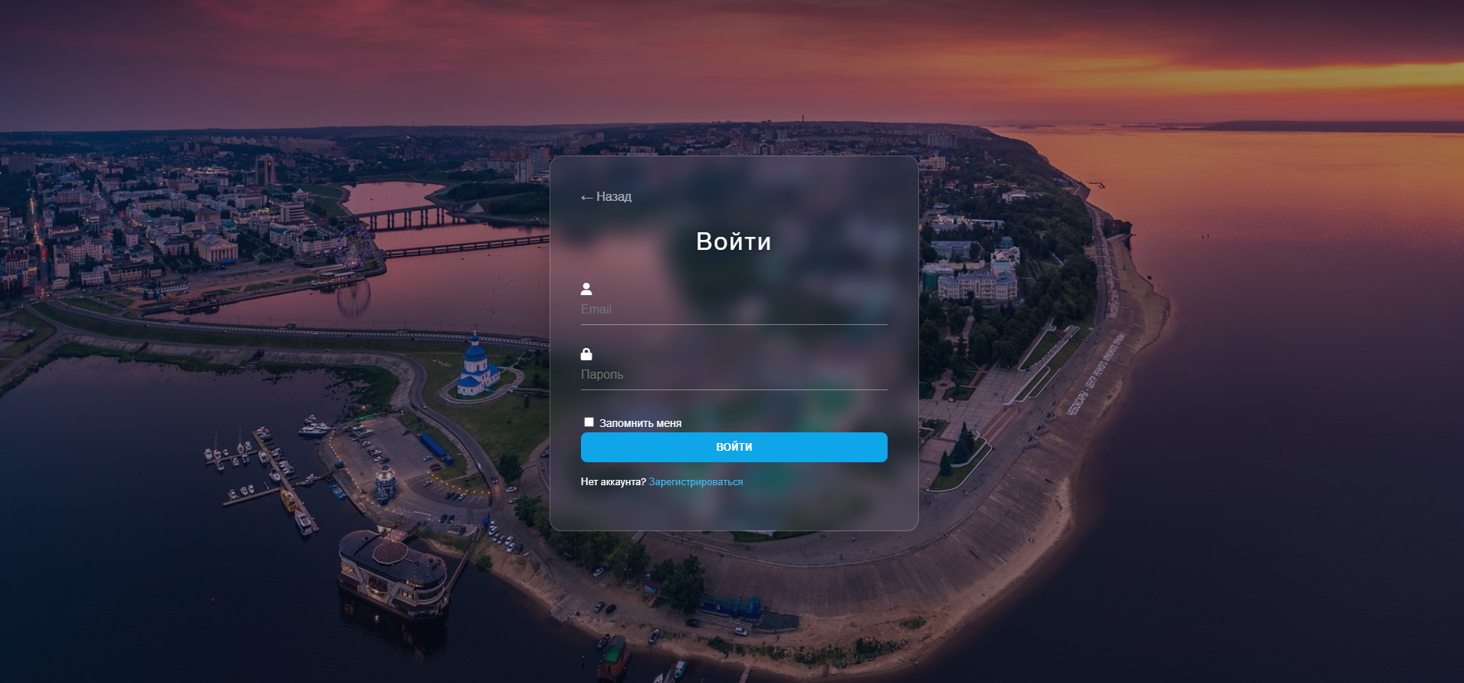
Вход/Регистрация

Slide 6
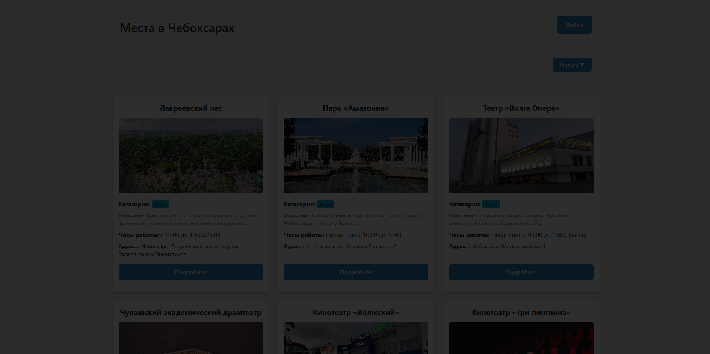
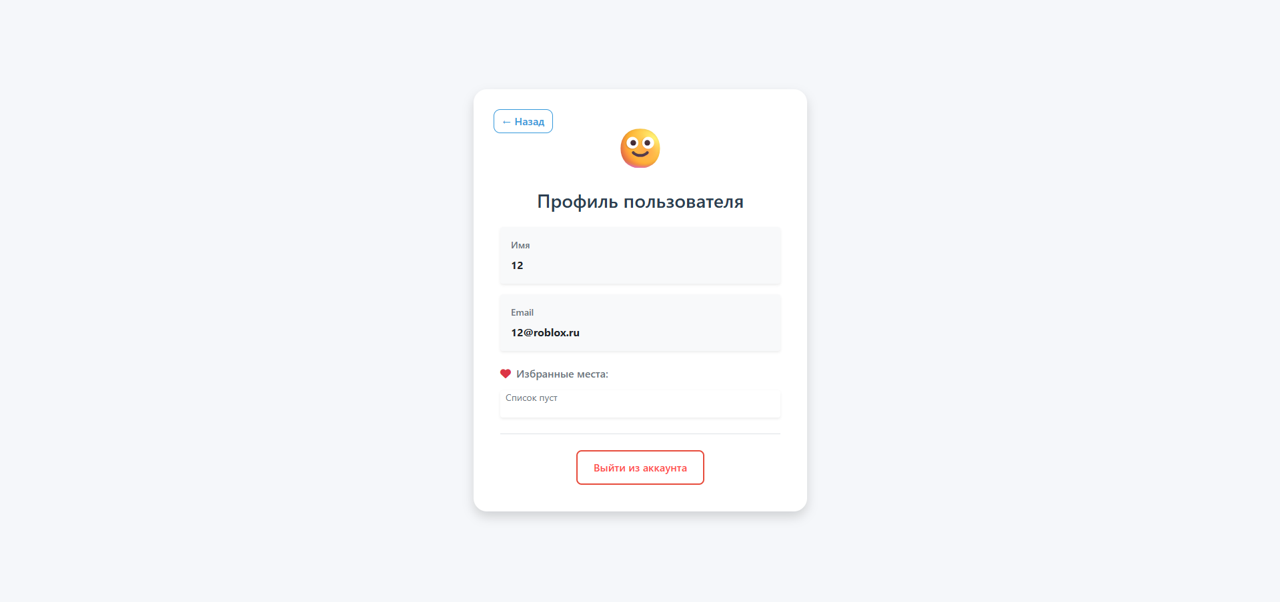
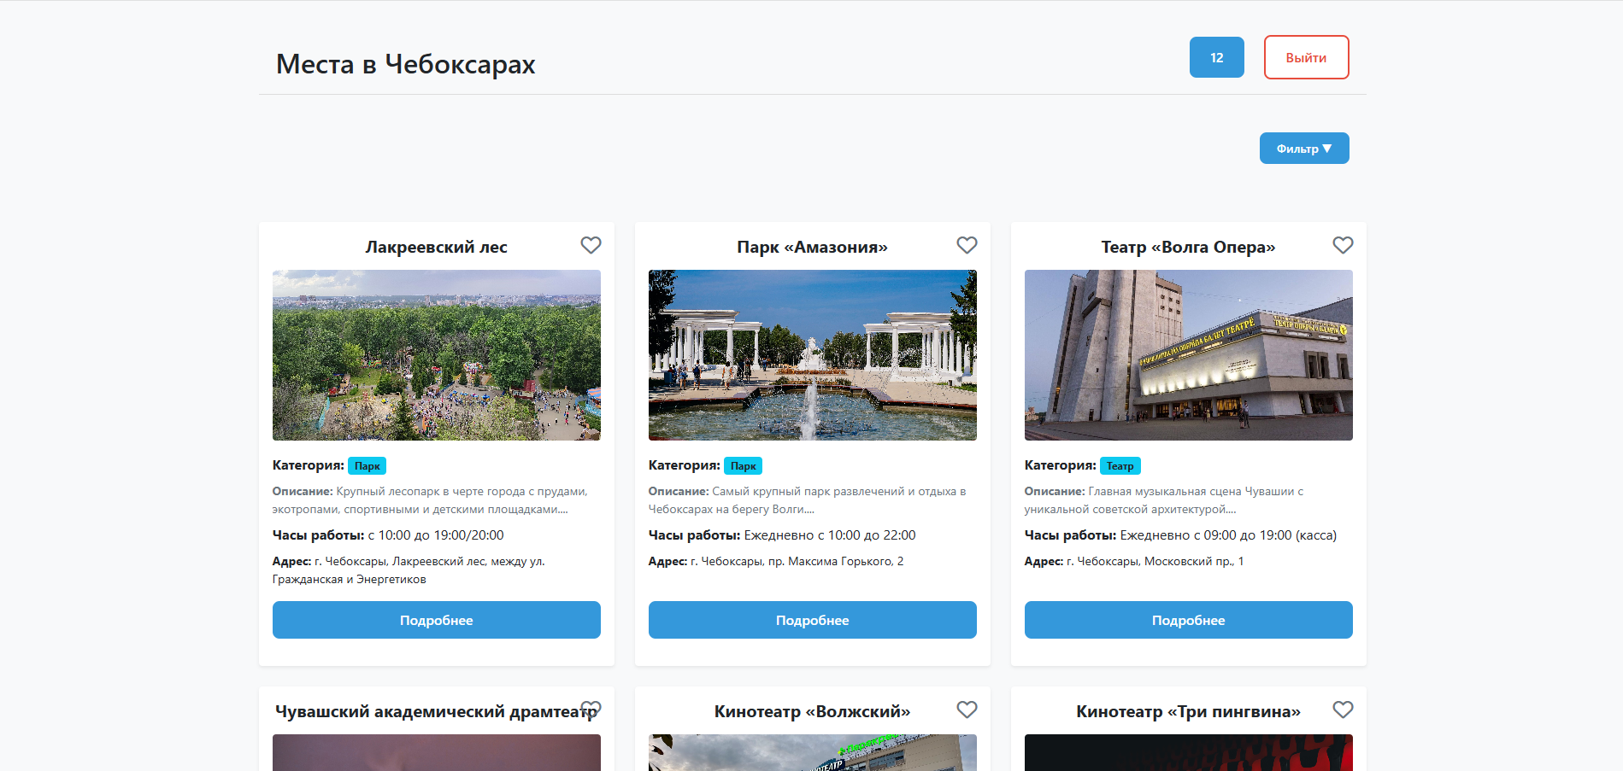
Главная страница

Slide 7
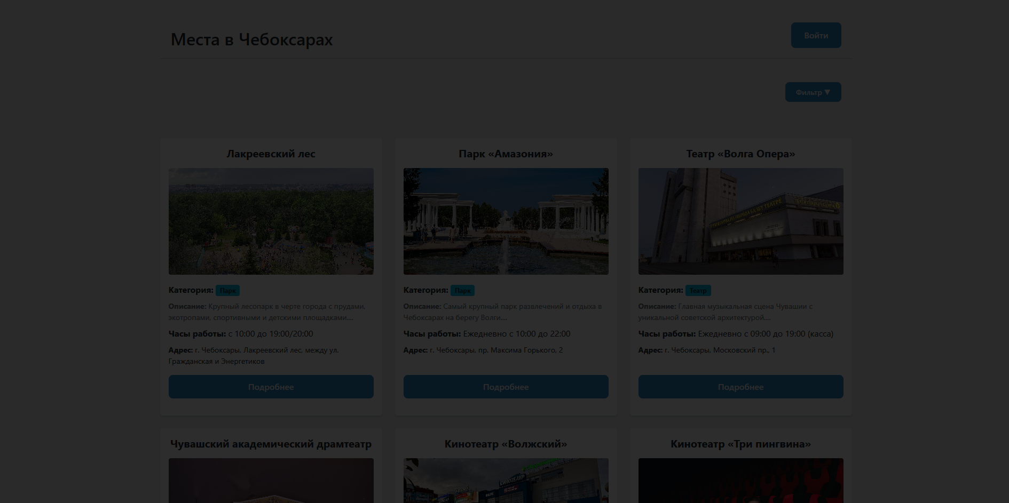
Главная страница
Личный кабинет

Slide 8
Главная страница
Личный кабинет
Заключение
В ходе работы реализовано полноценное CRUD-приложение с системой регистрации и фильтрацией SQLite. данных. Достигнута высокая скорость работы благодаря легковесному движку

Slide 9
Личный кабинет
Заключение
В ходе работы реализовано полноценное CRUD-приложение с системой регистрации и фильтрацией SQLite. данных. Достигнута высокая скорость работы благодаря легковесному движку

